Slide 1
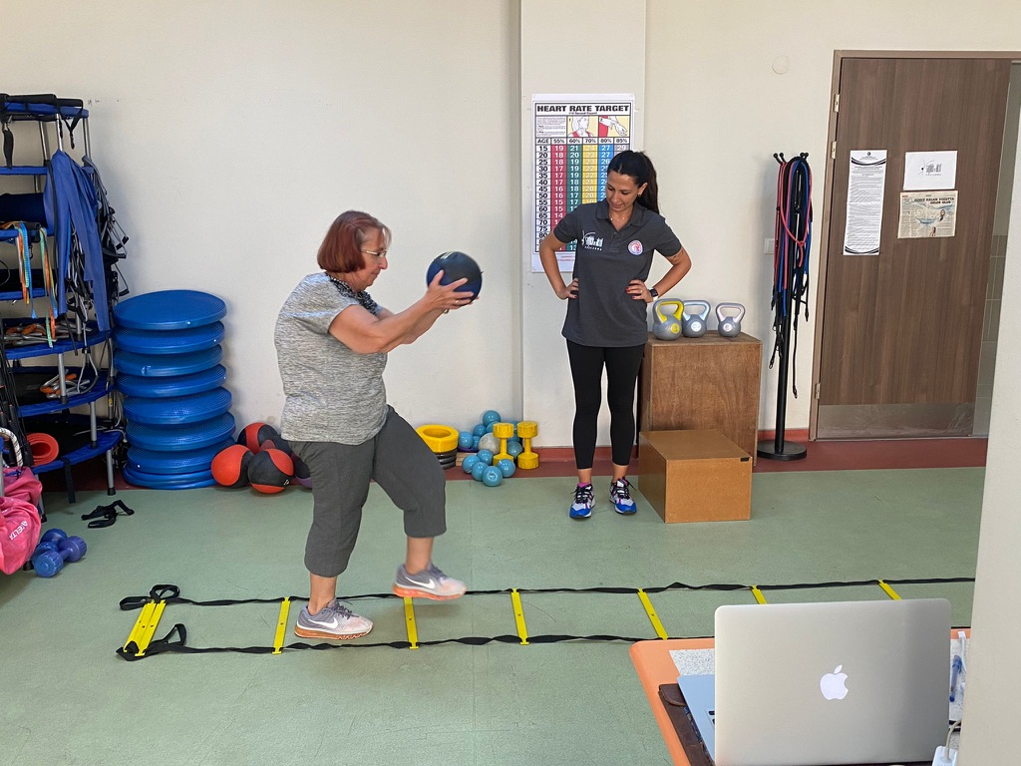
Çanakkale Onsekiz Mart Üniversitesi
Sağlık ve Aktif Yaşlanma Çalışmaları Uygulama ve Araştırma Merkezi
Doç.Dr.Gülşah ŞAHİN
https://www.comu.edu.tr
https://sporbf.comu.edu.tr/
https://cayacam.comu.edu.tr

Slide 2
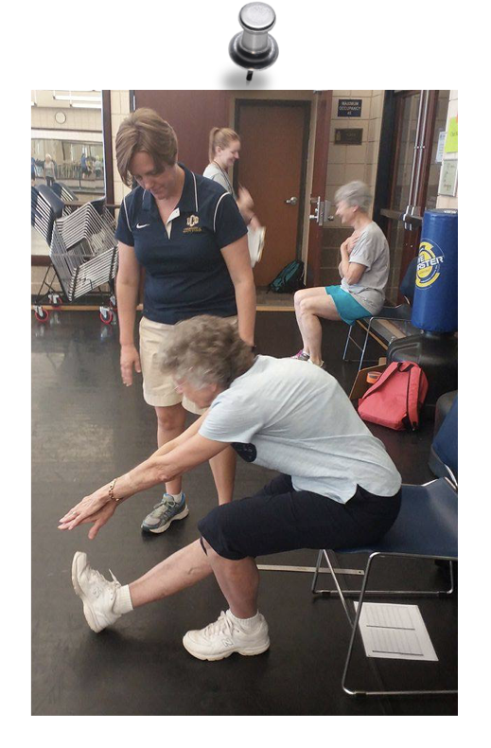
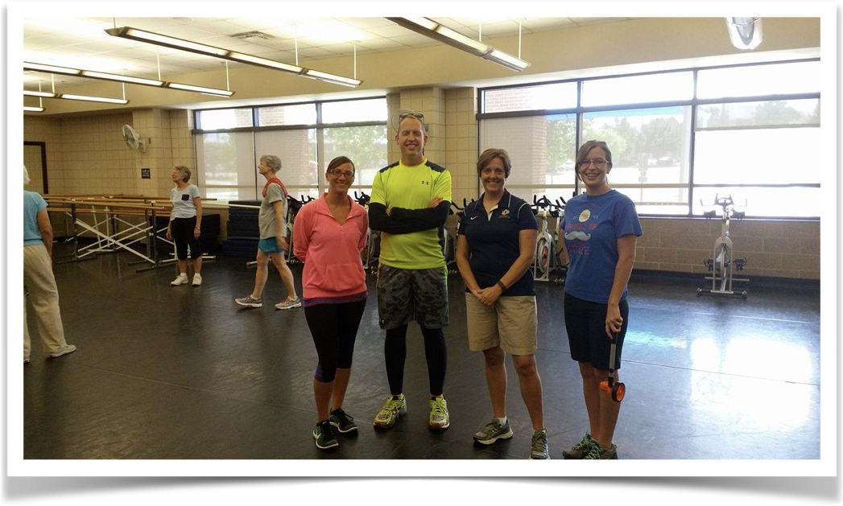
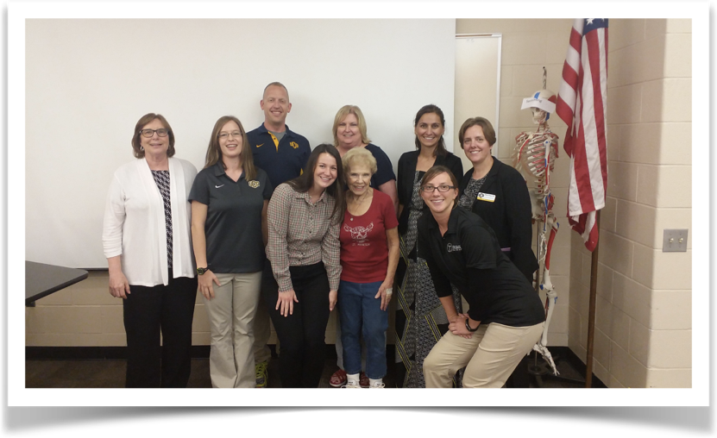
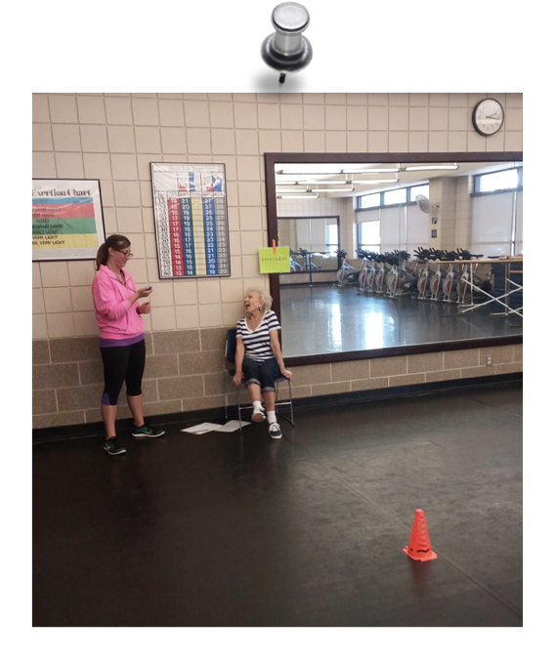
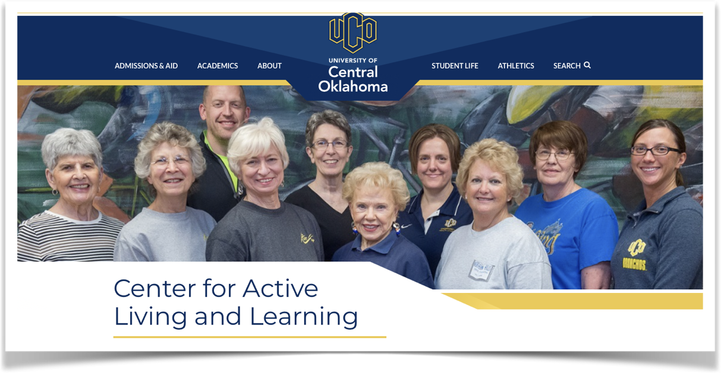
Üniversitemizde Yaşlanma ve egzersiz çalışmaları 2016 model alma projesi

Slide 3
2018 yılında çalışmalar başladı
2019 başvuru çalışmaları yapıldı
Mayıs-2020 resmi olarak kuruldu

Slide 4
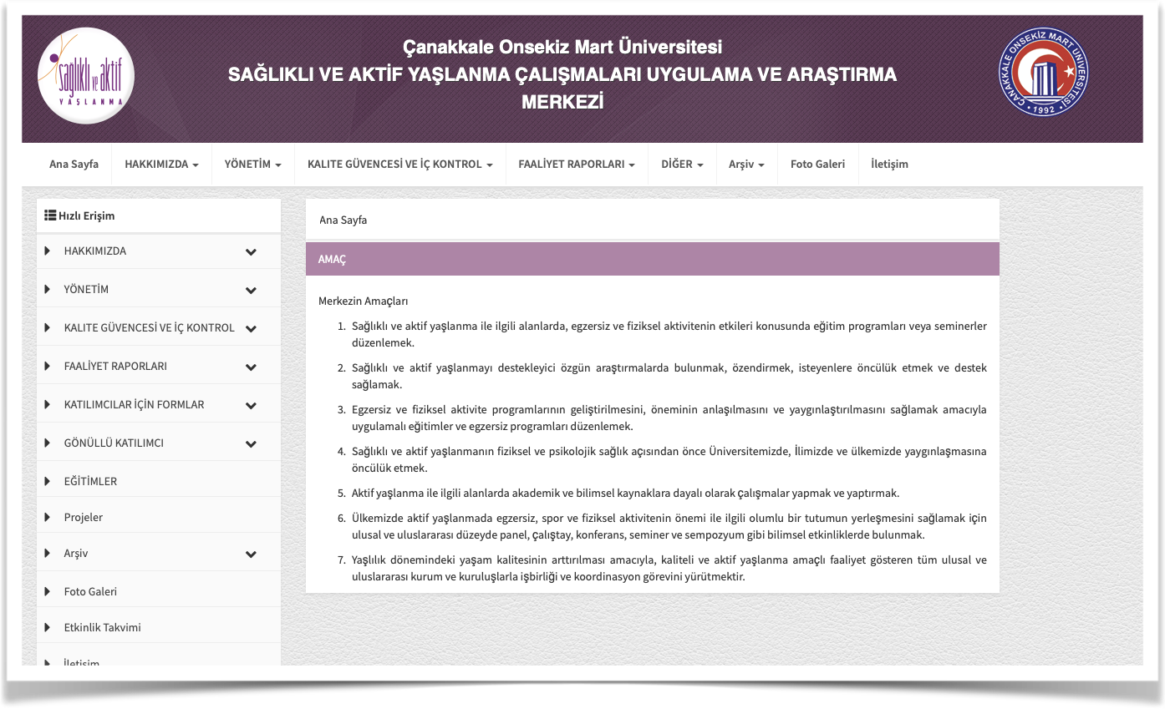
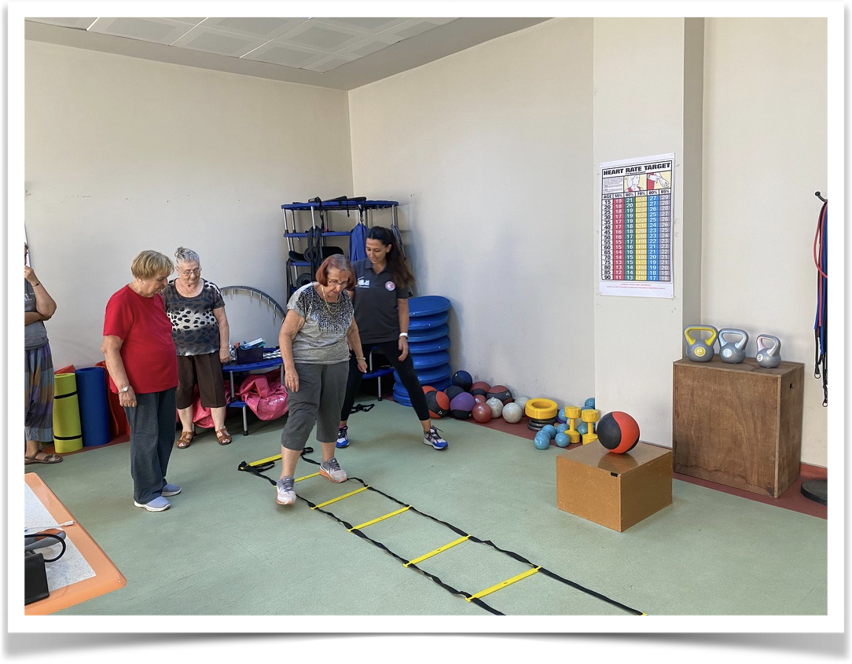
Gönüllü eğitmenler ile desteklenen bir merkez

Slide 5
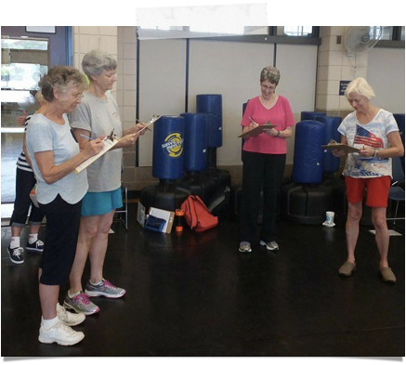
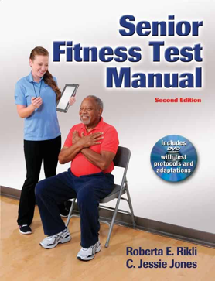
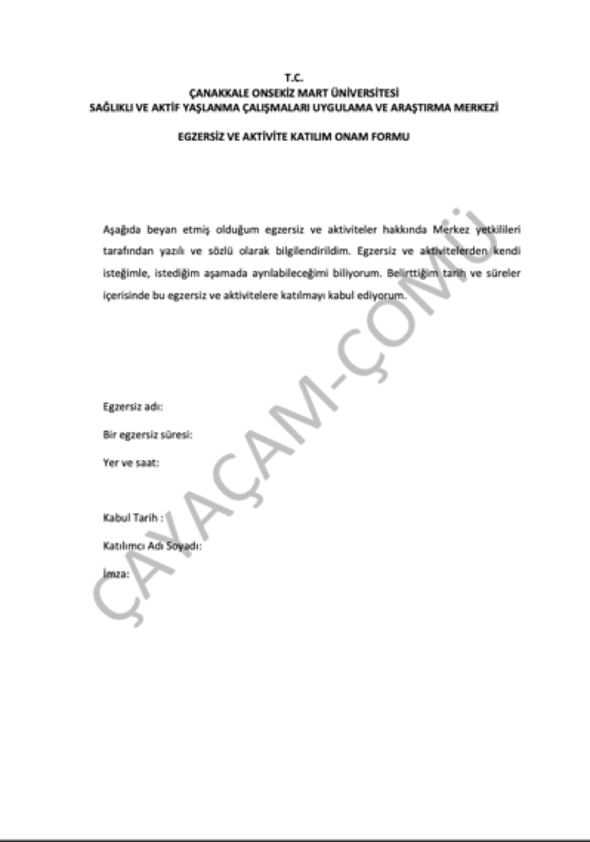
1. Adım: Bilgilendirme ve Onam
2. Adım: Hekim Değerlendirme ve Onay
4. Adım: Fiziksel uygunluk testleri ve katılımcı isteklerinin belirlenmesi
Merkez İşleyiş
(Katılımcılar açısından)

Slide 6
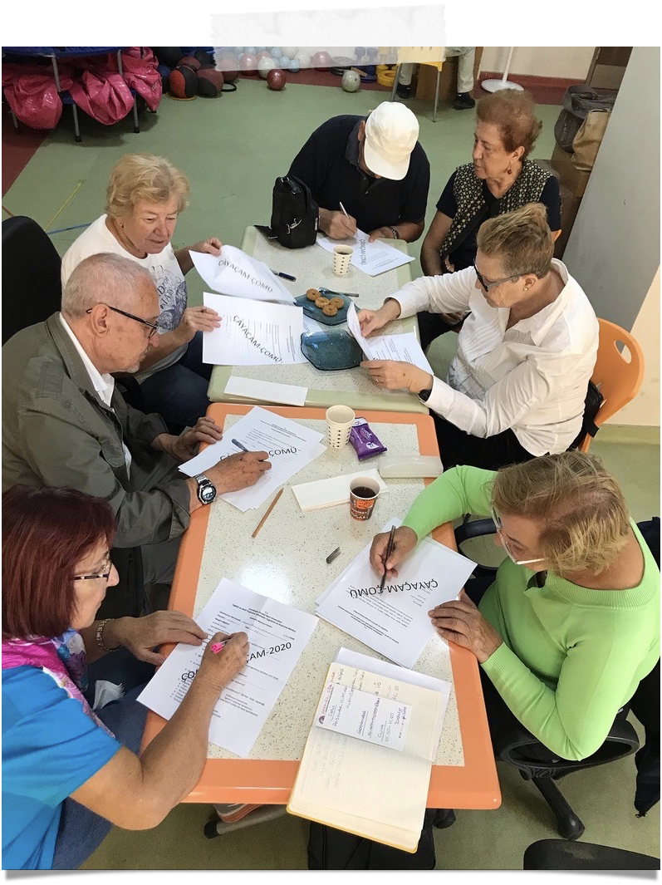
Yürüme
Direnç
Denge
Çeviklik
Dans (sandalye dans)
Pilates (sandalye pilates)
Yoga (Sandalye yoga)
Sandalye fitness
Tai Chi
6. Adım : Egzersiz türünü belirleme

Slide 7
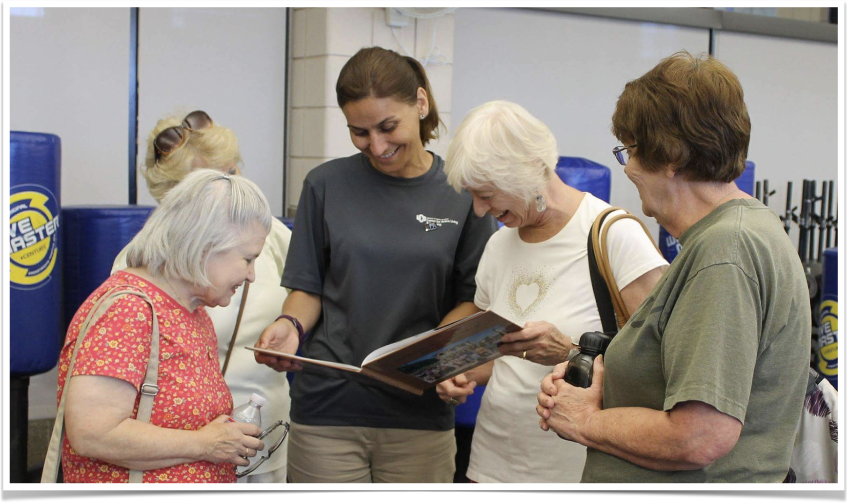
7. Adım: Sınıfını Belirleme
5 farklı sınıf mevcut
(Gün ve saat)

Slide 8
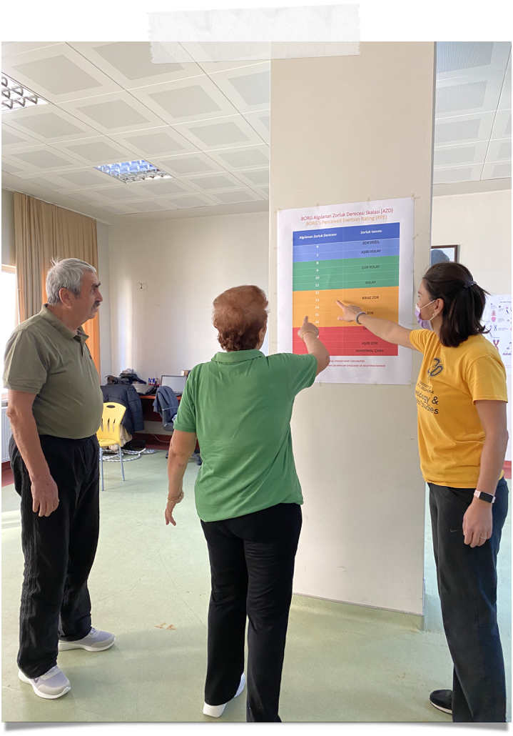
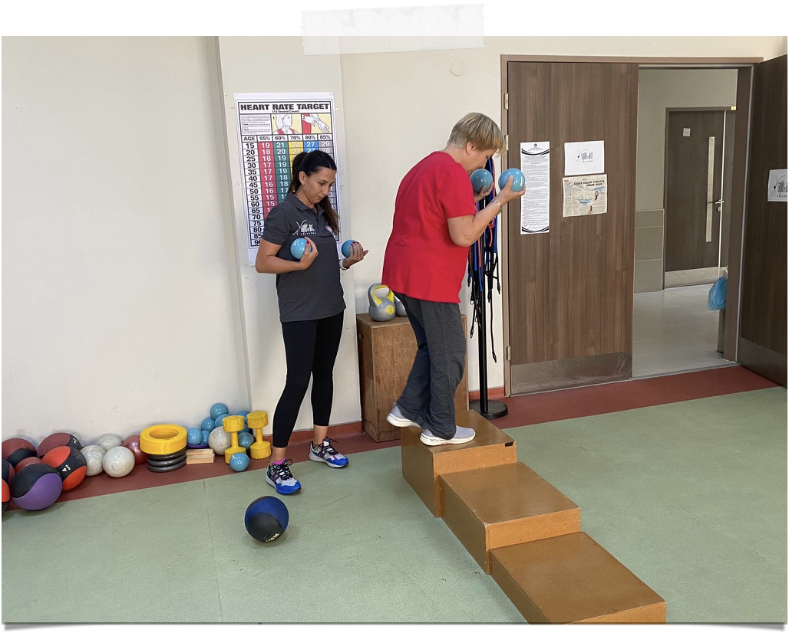

Slide 9
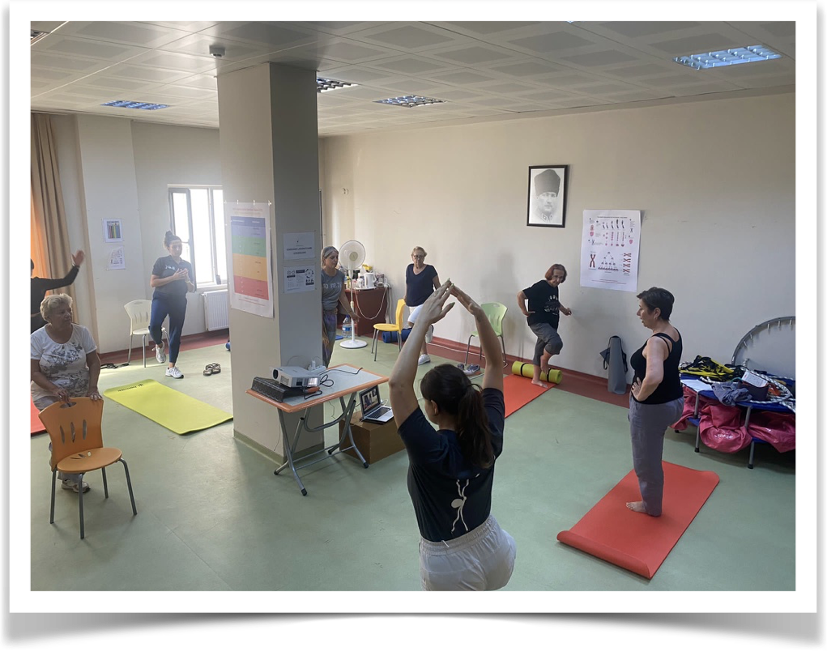
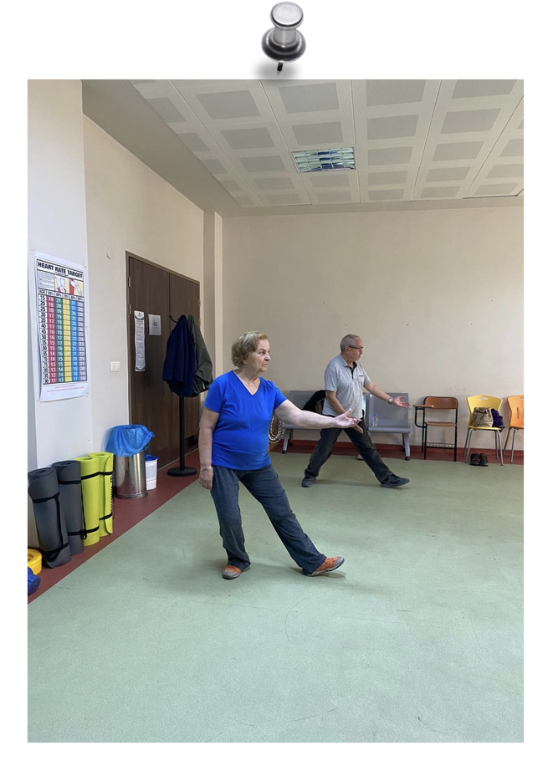
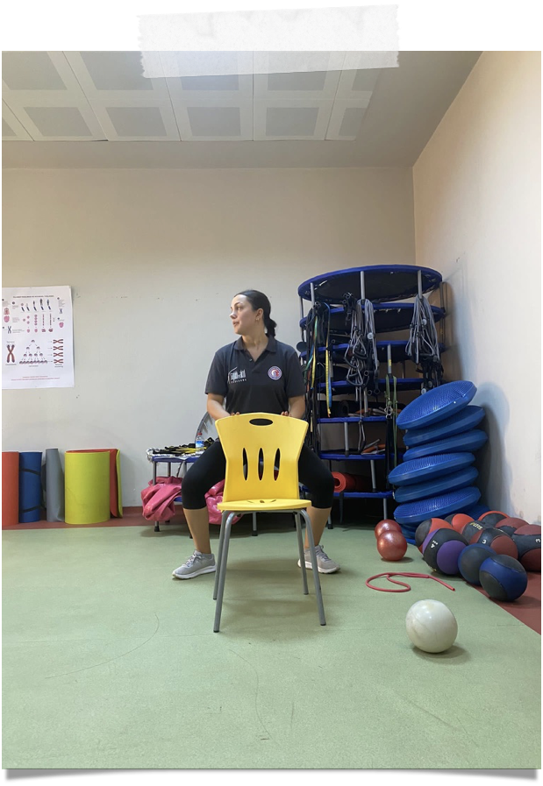

Slide 10
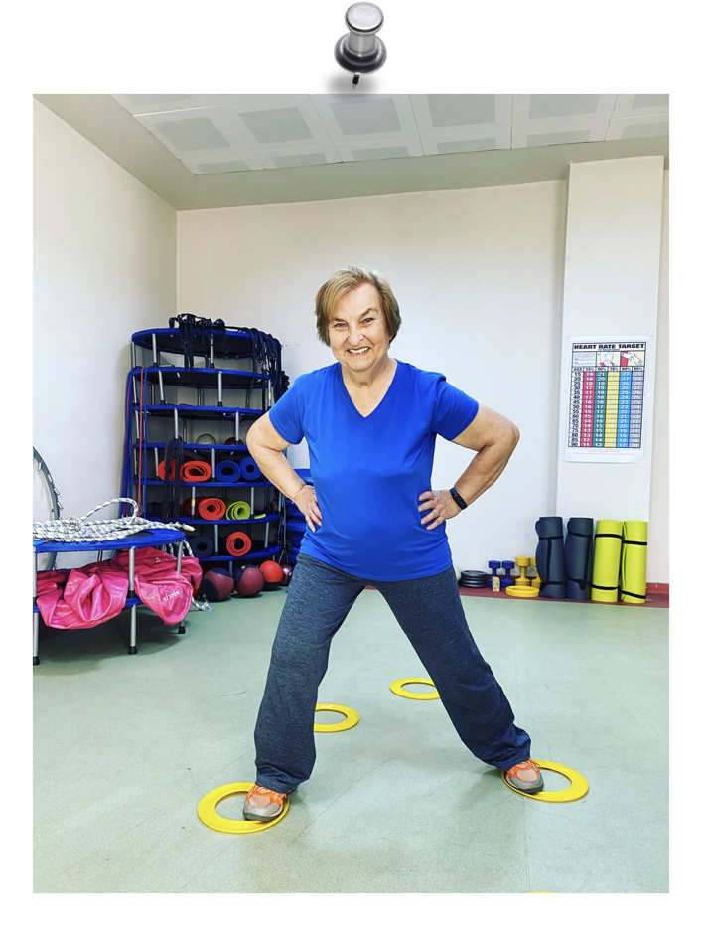
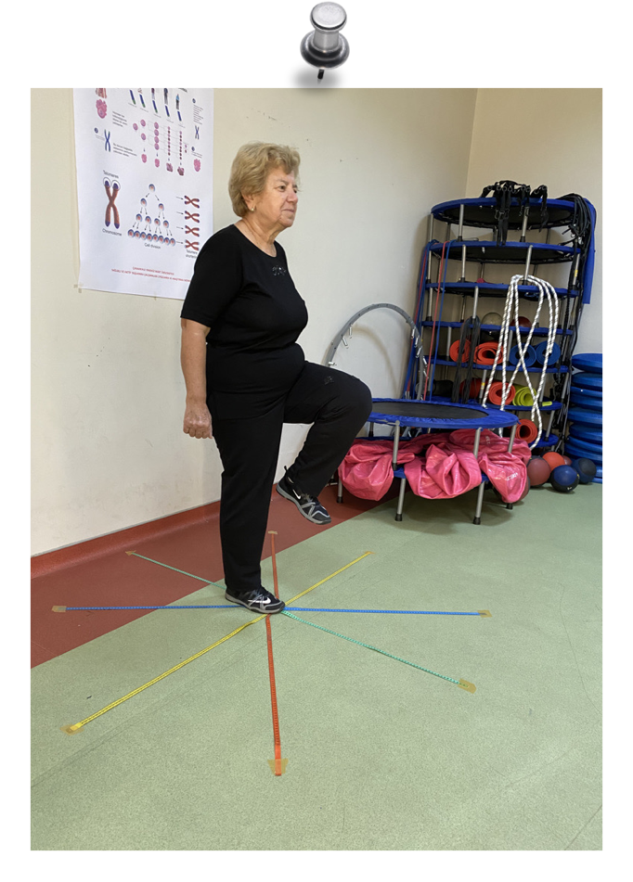
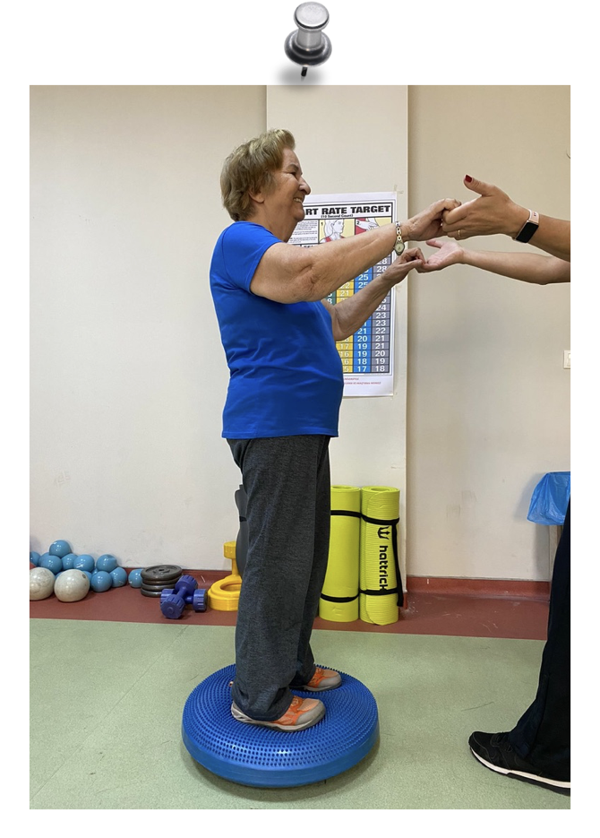

Slide 11
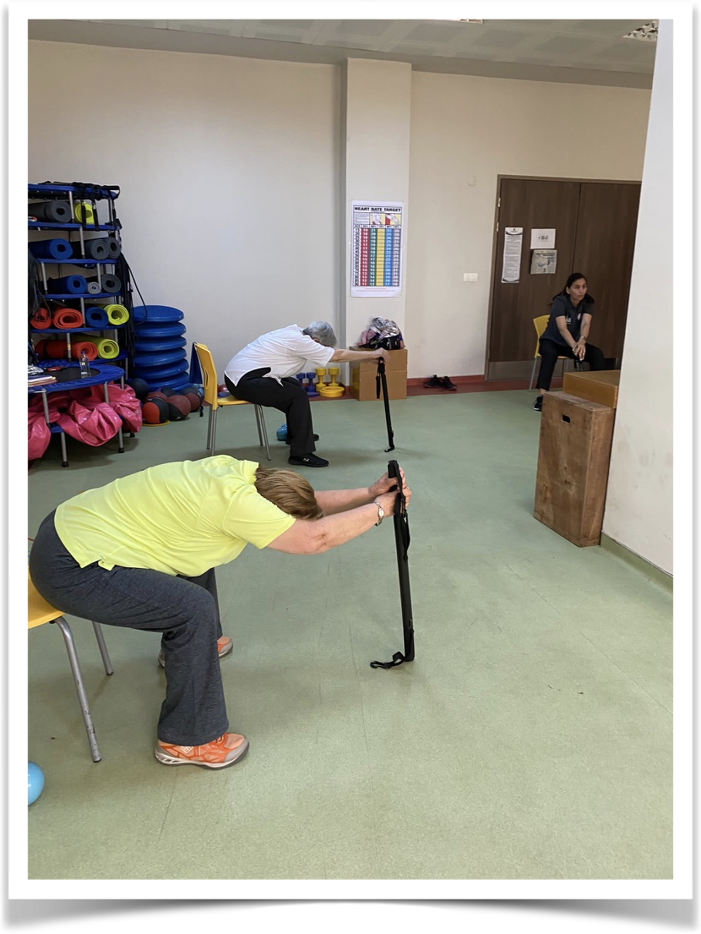
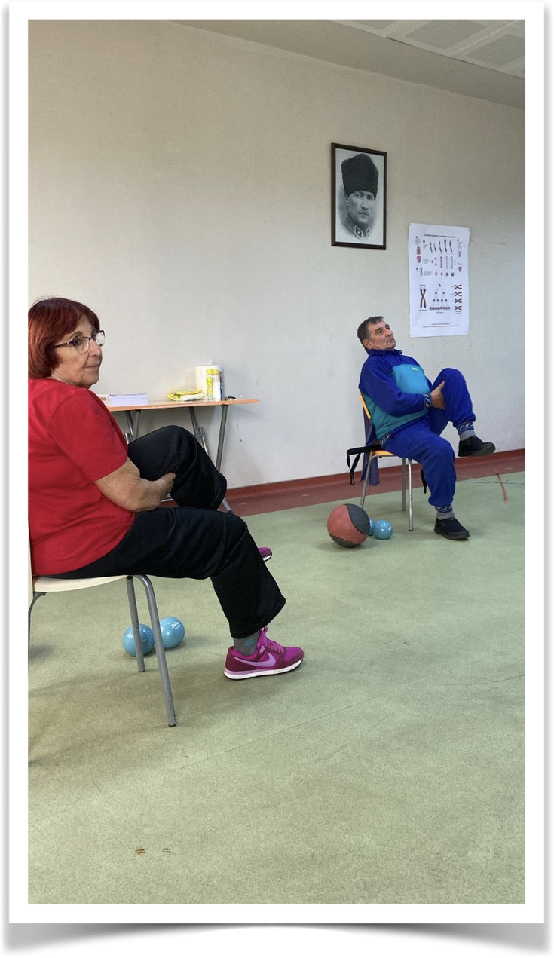

Slide 12
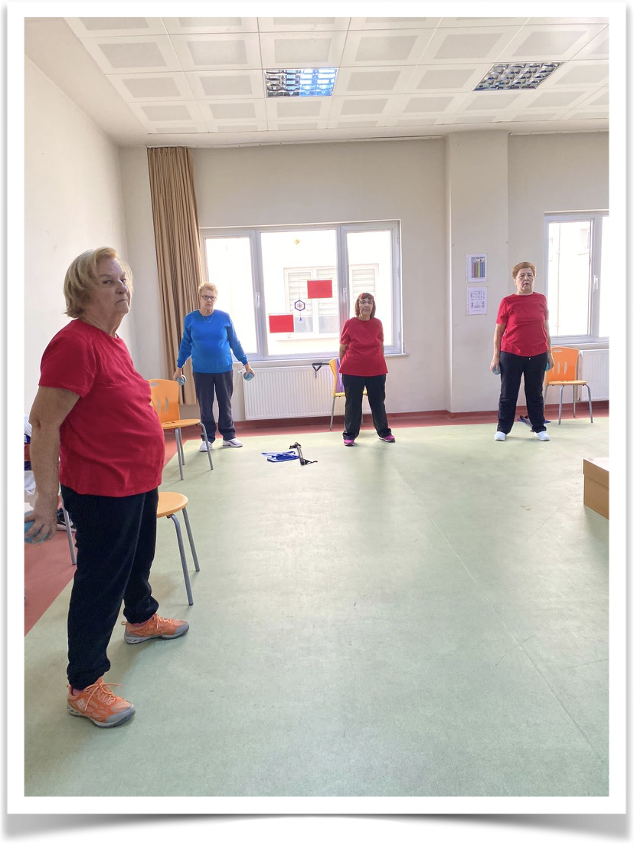
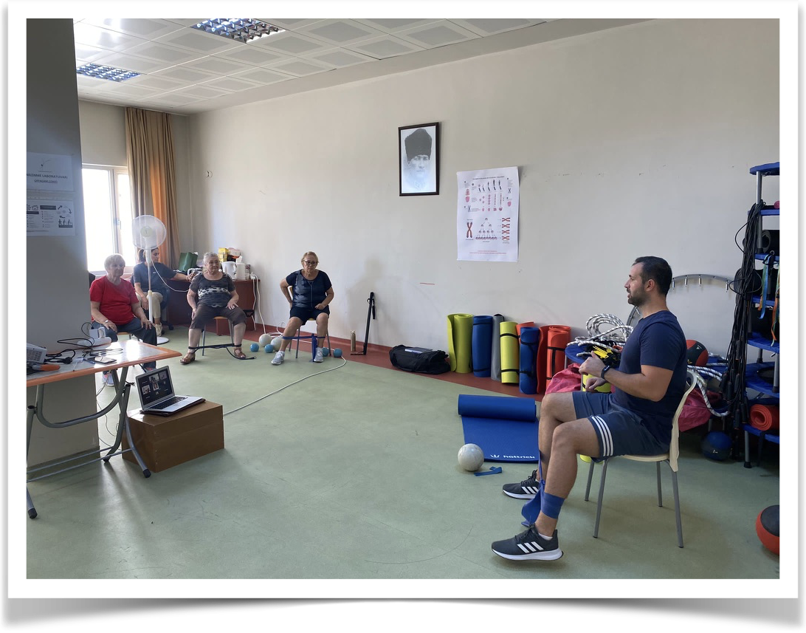

Slide 13
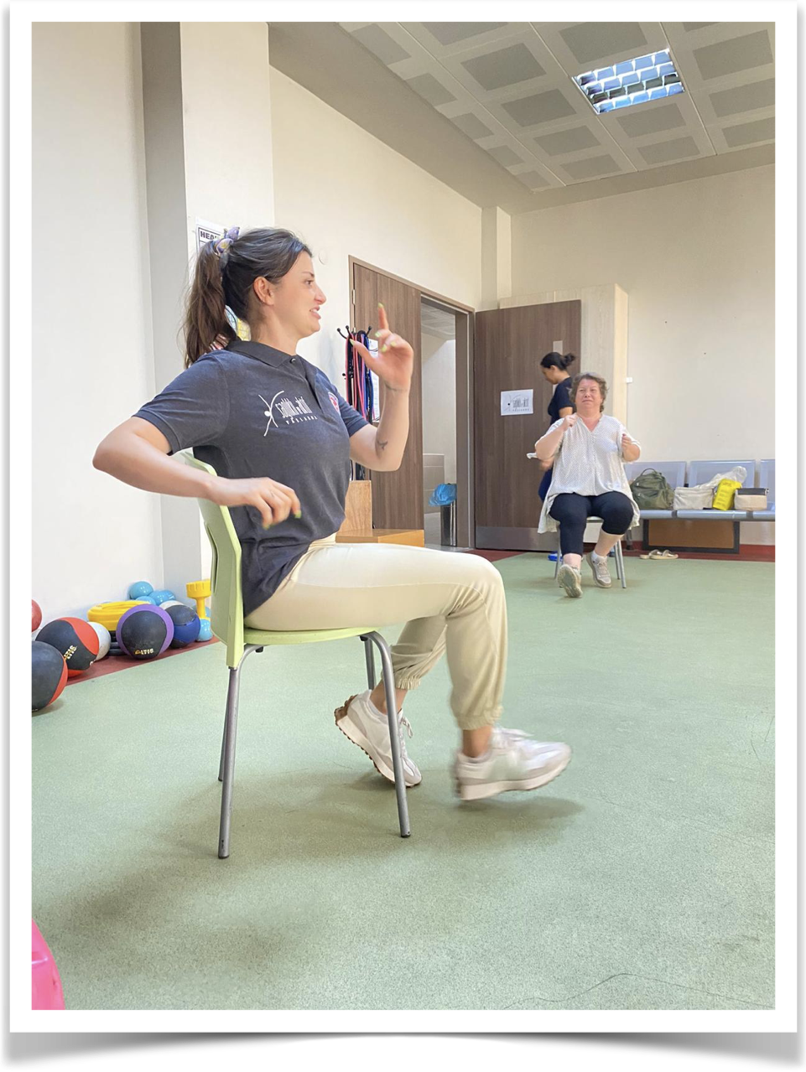
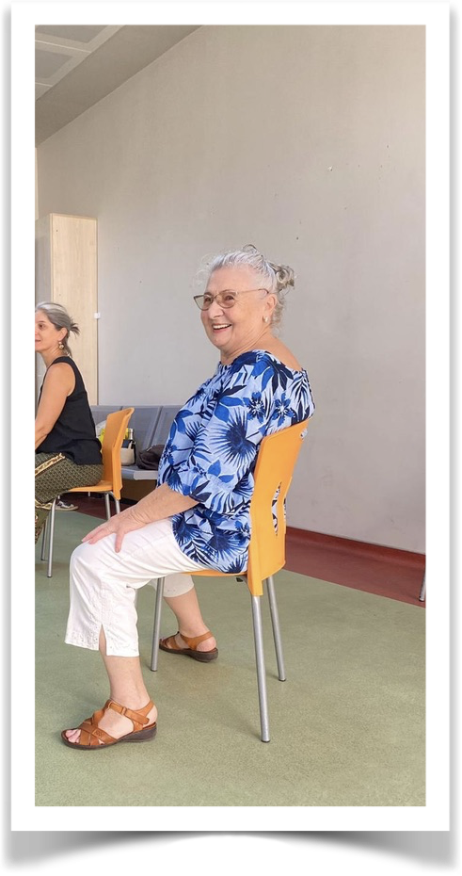

Slide 14
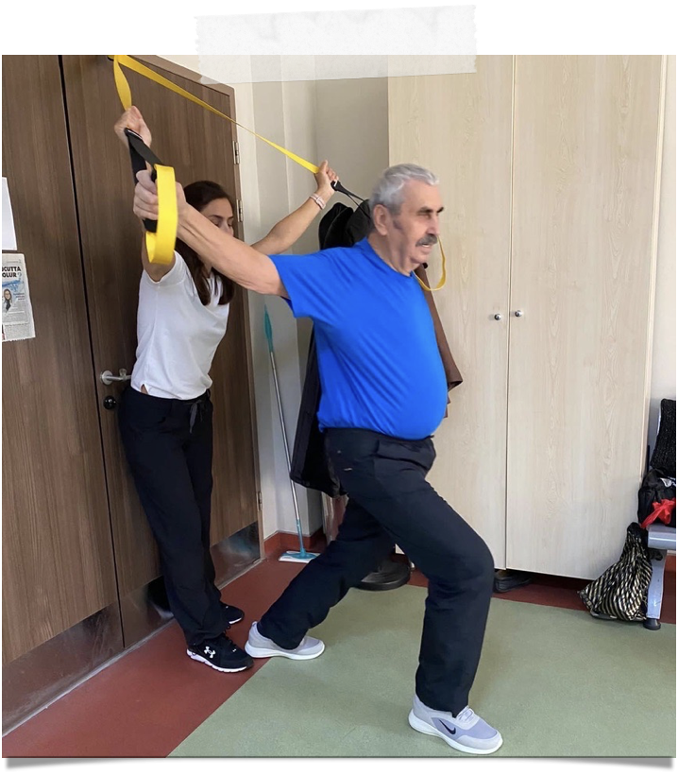
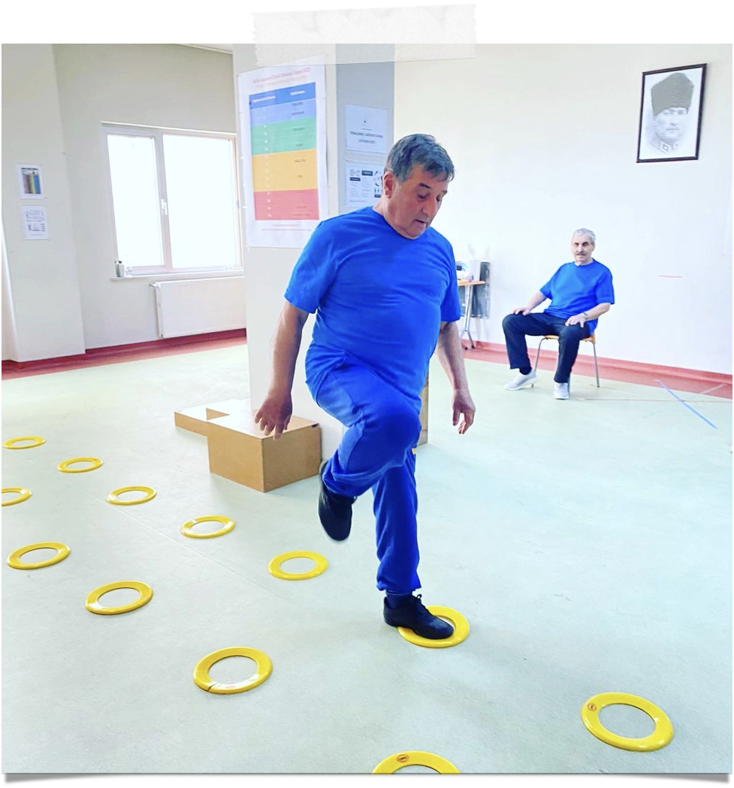
65+ Fitness Eğitmenliği Sertifika Programı 2021 (Gero PT) (tamamlandı)
65+ fitness Eğitmenliği Sertifika Programı 2023 (Tamamlandı)
Öğrencilerimiz için bir uygulama ortamı
G.ŞAHİN

Slide 15
- 2020-2021 (Güz -Bahar)- 6 ay egzersiz programı - 2021-2022 (Güz -Bahar)- 6 ay egzersiz programı
- 2022-2023(Güz -Bahar)- 6 ay egzersiz programı
- 2023-2024 (Güz Egzersiz programı tamamlandı -Yüksek lisans tez çalışması (tamamlandı)
-BAP projesi (devam ediyor) Diğer etkinlikler için https://cayacam.comu.edu.tr
G.ŞAHİN

Slide 16
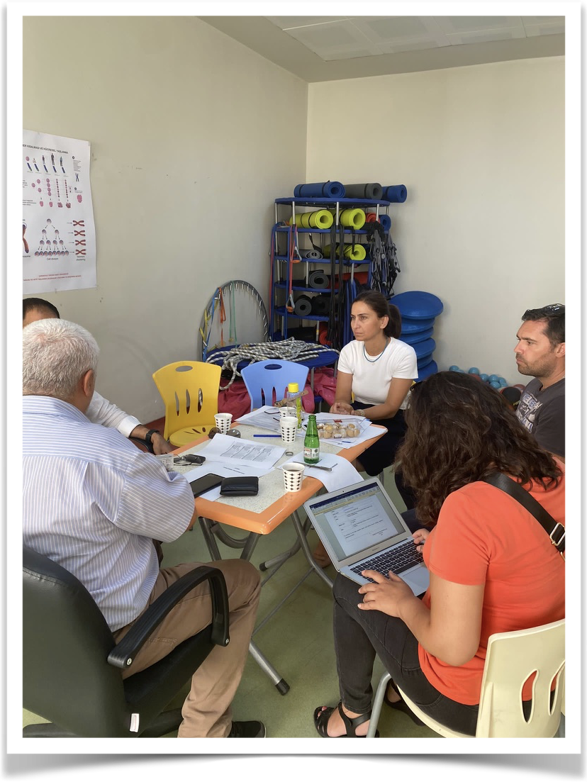
Müdür Müdür Yardımcıları Kurullar -Merkez Yönetim Kurulu
-Danışma Danışma Kurulu
Yönetim açısıdan işleyiş

Slide 17
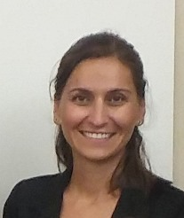
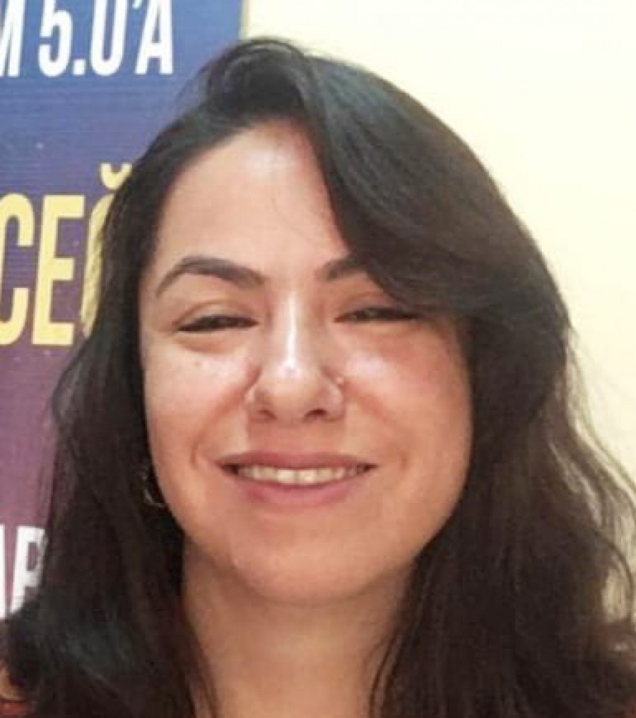
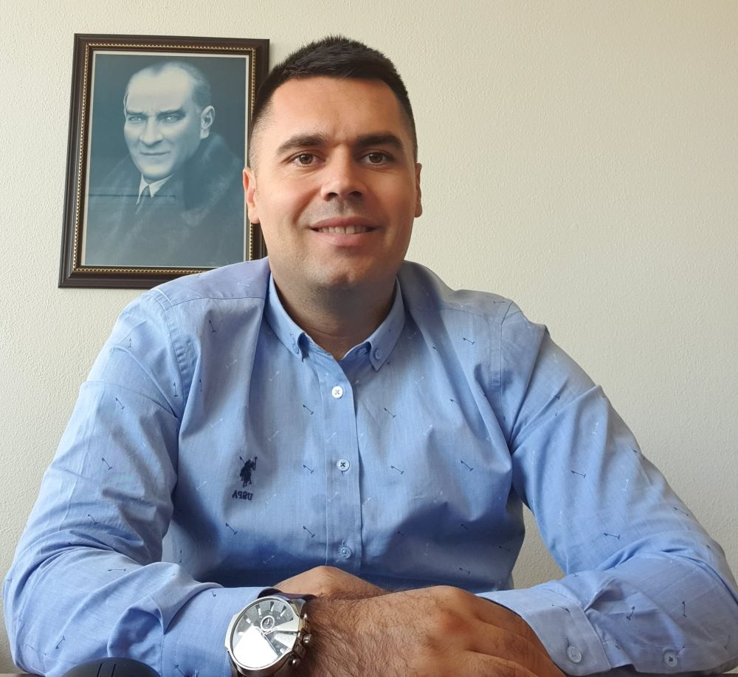
Yönetim açısıdan işleyiş
Doç.Dr.Gülşah ŞAHİN
Müdür
Doç.Dr.Canan Öykü DÖNMEZ KARA
Müdür Yardımcısı
Dr.Öğr.Üyesi Ali COŞKUN
Müdür Yardımcısı

Slide 18
Lisans Dersleri
Yüksek Lisans Dersleri
Doktora Dersleri
Erasmus Değişim Programı
(4 Öğrenci)
Üniversitede bu alandaki Eğitim Faaliyetleri

Slide 19
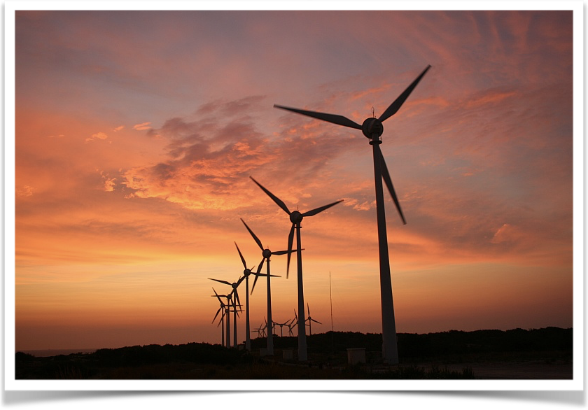
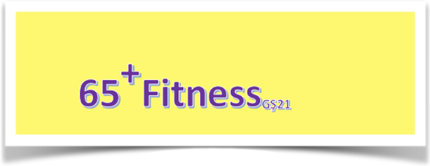
Dinlediğiniz için Teşekkür Ederim………
E-posta: nazgulsah@hotmail.com
https://www.comu.edu.tr
http://cayacam.comu.edu.tr
@trfitnessgs21
@cayacam.comu
@gulsahinlab

